Slide 1
1.2 - Biblioteca de programação Sockets e paradigmas de programação em redes

Slide 2
Paradigmas de desenvolvimento de aplicações
Cliente-servidor
Responsabilidades diferentes: cliente, servidor
Servidor é um ponto de falha e gargalo
WWW, e-mail, DNS, ...
Par-a-par (peer-to-peer)
Todos são clientes e servidores
Não existe ponto de falha ou gargalo
Bittorrent, eMule, Kademlia, Chord....

Slide 3
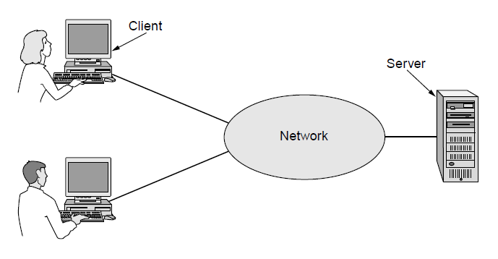
Paradigma cliente-servidor

Slide 4
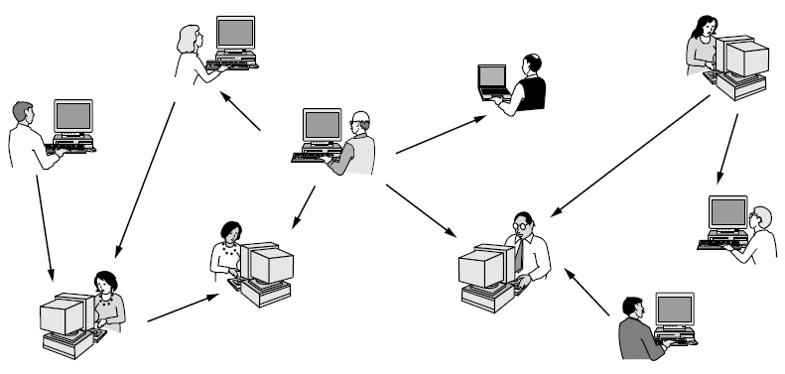
Paradigma par-a-par

Slide 5
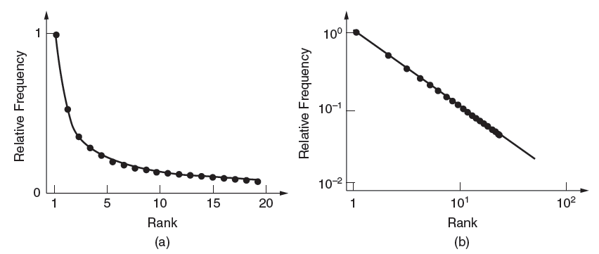
Par-a-par versus cliente-servidor
Distribuição de popularidade típica da Internet: Zipf

Slide 6
Par-a-par versus cliente-servidor
Alta popularidade: P2P ganha
Muitas fontes de dados
Fontes distribuídas
Baixa popularidade: P2P perde
Pouca gente com o arquivo
Muito downtime
Problema do P2P com conteúdo copyrighted
Solução: Redes CDN para distribuição de conteúdo

Slide 7
Programação em Sockets

Slide 8
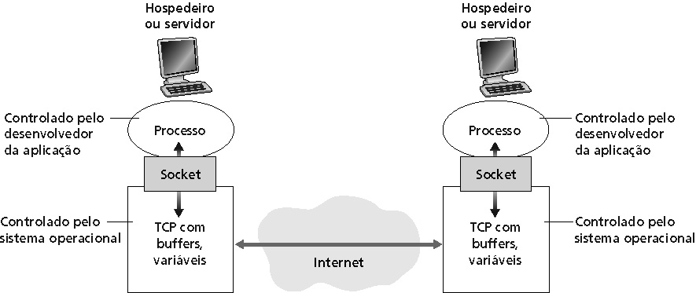
Sockets
SOCKET: Introduzido no BSD4.1 UNIX, 1981
∙ Explicitamente criados, usados e liberados pelas aplicações
∙ Paradigma cliente-servidor
∙ Dois tipos de serviço de transporte via socket API:
∙ UDP - Datagrama não confiável
∙ TCP – transferência confiável de cadeias de bytes de um processo para outro
Uma porta entre o processo de aplicação e o protocolo de transporte fim-a-fim (UDP ou TCP)

Slide 9
Funcionamento
Cliente deve contatar o servidor
Processo servidor já deve estar em execução
Servidor deve ter criado socket (porta) que aceita o contato do cliente
Cliente cria um socket TCP local: especificando endereço IP e número da porta do processo servidor
Quando o cliente cria o socket: cliente TCP estabelece conexão com o TCP do servidor 🡪 handshake de 3 vias
Servidor
Quando contatado pelo cliente, o TCP do servidor cria um novo socket para o processo servidor comunicar-se com o cliente
∙ Permite ao servidor conversar com múltiplos clientes
∙ Números da porta de origem enviados são usados para distinguir os clientes
Ponto de vista da aplicação
TCP fornece a transferência confiável, em ordem de bytes (“pipe”) entre o cliente e o servido

Slide 10
Interface: sockets
Início
Início
socket( )
Criação da
estrutura de dados
socket( )
Abertura passiva
bind( )
listen( )
connect( )
Abertura ativa
Abertura completa
accept( )
send( )
recv( )
Comunicação
propriamente dita
send( )
recv( )
close( )
Encerramento
da comunicação
close( )

Slide 11
Interface: sockets (com conexão)
Para que dois processos se comuniquem, eles devem estabelecer uma conexão – mas como?
Parte passiva da abertura da conexão:
um processo se diz pronto a receber conexões
não há necessariamente identificação do outro
Parte ativa da abertura da conexão:
processo sabe como alcançar seu interlocutor
esse interlocutor já está pronto para receber
Fechamento da conexão (explícito ou implícito)

Slide 12
Interface: sockets
Criação de um socket
AF_INET, AF_UNIX, AF_OSI (ou PF_*)
0 (default)
int socket(int domain, int type, int protocol)
SOCK_STREAM, SOCK_DGRAM, outros

Slide 13
Interface: sockets
Abertura passiva
int bind(int sckt, struct sockaddr *addr, int addr_len);
int listen(int sckt, int backlog);
int accept(int sckt, struct sockaddr *addr, int addr_len);
Abertura ativa
int connect(int sckt, struct sockaddr *addr, int addr_len);
Fechamento:
int close(int socket);
Representação de endereços

Slide 14
Interface: sockets
struct sockaddr: endereço em cada “família”
struct sockaddr_in {
sa_family_t sin_family; /* AF_INET */
unsigned short int sin_port;
struct in_addr sin_addr;
};
Quando parâmetro, sempre acompanhada de seu tamanho
Constantes especiais:
sin_addr = INADDR_ANY: qualquer endereço local
sin_port = 0: sistema escolhe um porto qualquer para usar

Slide 15
Portas
Definição de portas padrões para servidores

Slide 16
Portas - /etc/services
tcpmux 1/tcp # TCP port service multiplexer
echo 7/tcp
echo 7/udp
discard 9/tcp sink null
discard 9/udp sink null
systat 11/tcp users
daytime 13/tcp
daytime 13/udp
netstat 15/tcp
qotd 17/tcp quote
msp 18/tcp # message send protocol
msp 18/udp
chargen 19/tcp ttytst source
chargen 19/udp ttytst source
ftp-data 20/tcp
ftp 21/tcp
fsp 21/udp fspd
ssh 22/tcp
ssh 22/udp
telnet 23/tcp
smtp 25/tcp mail

Slide 17
Portas e servidor
Portas no servidor são um ponto de entrada
Redireciona conexões para novas portas
IANA:
0 – 1023: serviços bem conhecidos ou “essenciais”
1024 – 49151: registro a pedidos
49152 – 65535: portas privadas (alocação temporária, não reserváveis)

Slide 18
Interface: sockets (TCP)
Envio e recebimento de mensagens
int send(int socket, char *msg, int mlen, int flags /* 0 */ );
int recv(int socket, char *buf, int blen, int flags /* MSG_WAITALL */);
Também pode-se usar write() / read(), mas eu não recomendo...

Slide 19
Interface: sockets (UDP)
Envio e recebimento de mensagens
int sendto(int socket, char *msg, int mlen,
int flags /* normalmente 0 */,
struct sockaddr *to, int tolen );
int recvfrom(int socket, char *buf, int blen,
int flags /* normalmente 0 */,
struct sockaddr *from, int fromlen);

Slide 20
Interface: sockets (UDP)
Início
Início
socket( )
Criação da
estrutura de dados
socket( )
Identif. local
bind( )
bind()
Identif. local
sendto( )
recvfrom( )
Comunicação
propriamente dita
sendto( )
recvfrom( )

Slide 21
Interface: sockets
Operações especiais:
Como converter um string de/para um endereço IP?
struct in_addr inet_addr(char* addr);
char* inet_ntoa(struct in_addr inaddr);
Como converter inteiros da representação da máquina para a representação da rede?
htons(), htonl(), ntohs(), ntohl()

Slide 22
Interface: sockets
Operações especiais:
Como obter a identificação de quem mandou a msg
short int port = ntohs(s_addr_in.sin_port);
struct in_addr addr = s_addr_in.sin_addr;

Slide 23
Interface: sockets
Operações especiais:
Como obter o nome da minha máquina?
int gethostname(char* name, int namelen);
Como obter um endereço a partir do nome da máquina
struct hostent* gethostbyname(char* hostn);

Slide 24
Exemplo
Arquivos na pasta de transparências:
Serviço TCP para listar arquivos de um diretório

Slide 25
Select() - Descrição
Ao invés de um processo para cada requisição, um único processo serve a todas as requisições.
Select() funciona bloqueando o processo até que seja acordado por um evento no socket.

Slide 26
Select() – Etapas
Preenche a estrutura fd_set com os sockets a serem acompanhados para recebimento de dados.
Preenche a estrutura fd_set com os sockets em que se pode escrever.

Slide 27
Select() - Etapas
Chama Select() e congela até que algo aconteça.
Esperar por um valor retornado por Select()

Slide 28
Select() - Etapas
Esperar por um valor retornado por Select(). Responder à requisição do socket da maneira desejada.
Repetir estas operações enquanto o servidor precisar funcionar.

Slide 29
Estrutura fd_set - Macros
FD_ZERO – Limpa um fd_set
FD_ISSET – Checa se o socket está no fd_set
FD_SET – Adiciona um socket ao fd_set
FD_CLR – Remove um socket do fd_set

Slide 30
Estrutura fd_set – Como instanciar
Exemplo:
//cria fd_set
fd_set readfds;
//adiciona um socket ao fd_set
FD_SET(socket, &readfds);

Slide 31
Select() – Como instanciar
Exemplo:
//Recebe uma lista de sockets e os monitora activity = select( max_clients , &readfds , NULL , NULL , NULL);

